Slide 1

第六章 定时器及应用
§6.1 定时器概述
§6.2 定时器的控制
§6.3 定时器的四种模式及应用
§6.4 思考题与习题
单片机原理及接口技术

Slide 2
§6.1 定时器概述
89C51/S51/S51单片机片内有两个16位定时器／计数器，即定时器0(T0)和定时器1(T1)。
它们都有定时和事件计数的功能，可用于定时控制、延时、对外部事件计数和检测等场合。
单片机原理及接口技术

Slide 3
§6.1.1 什么是计数和定时
1、计数工作方式
所谓计数是指对外部事件进行计数。
外部事件的发生以输入脉冲表示，因此计数功能的实质就是对外来脉冲进行计数。
51单片机有T0(P3.4)和T1(P3.5)两个信号引脚，分别是这两个计数器的计数输入端。
外部输入的脉冲在负跳变时有效，进行计数器加1(加法计数)。
单片机原理及接口技术

Slide 4
2. 定时
定时是通过计数器的计数来实现的，不过此时的计数脉冲来自单片机的内部，即每个机器周期产生一个计数脉冲，也就是每个机器周期计数器加1。
由于一个机器周期等于12个振荡脉冲周期，因此计数频率为振荡频率的1/12。
如果单片机采用12 MHz晶体，则计数频率为1 MHz，即每微秒计数器加1。这样不但可以根据计数值计算出定时时间，也可以反过来按定时时间的要求计算出计数器的预置值。
单片机原理及接口技术

Slide 5
§6.1.2 定时器/计数器的组成
定时器T0和T1的结构以及与CPU的关系如图6-2所示。 。
有两个16位的定时器/计数器，即定时器0（T0）和定时器1（T1）。都是16位加1计数器。
T0由两个8位特殊功能寄存器TH0和TL0构成；T1由TH1和TL1构成。
单片机原理及接口技术

Slide 6
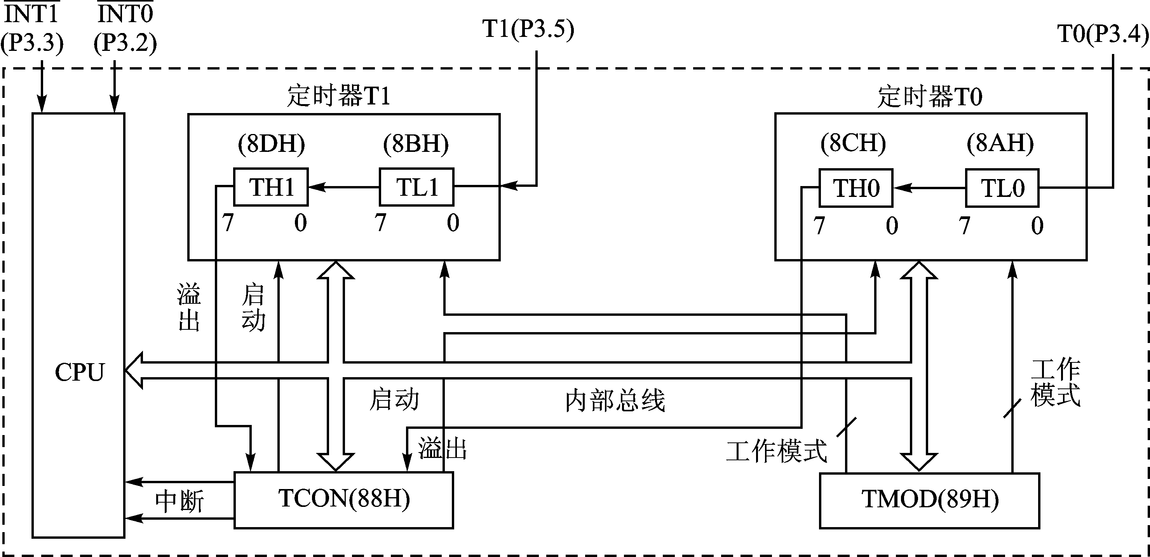

Slide 7
设置为定时工作方式时，定时器计数89C51/S51/S51片内振荡器输出的经12分频后的脉冲，即每个机器周期使定时器(T0或T1)的数值加1直至计满溢出。
当89C51/S51/S51采用12 MHz晶振时，一个机器周期为1 μｓ，计数频率为1 MHz。

Slide 8
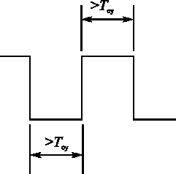
设置为计数工作方式时，通过引脚T0(P3.4)和T1(P3.5)对外部脉冲信号计数。
当输入脉冲信号产生由1至0的下降沿时，定时器的值加1。在每个机器周期的S5P2期间采样T0和T1引脚的输入电平，若前一个机器周期采样值为1，下一个机器周期采样值为0，则计数器加1。此后的机器周期S3P1期间，新的数值装入计数器。
所以，检测一个1至0的跳变需要两个机器周期，故最高计数频率为振荡频率的1／24。
虽然对输入信号的占空比无特殊要求，但为了确保某个电平在变化之前至少被采样一次，要求电平保持时间至少是一个完整的机器周期。对输入脉冲信号的基本要求如图6-3所示，Ｔcy为机器周期。
图6-3

Slide 9
不管是定时还是计数工作方式，定时器T0或T1在对内部时钟或对外部事件计数时，不占用CPU时间，除非定时器／计数器溢出，才可能中断CPU的当前操作。由此可见，定时器是单片机中效率高而且工作灵活的部件。
除了可以选择定时或计数工作方式外，每个定时器／计数器还有4种工作模式，也就是每个定时器可构成4种电路结构模式。其中，模式0～2对T0和T1都是一样的，模式3对两者是不同的。

Slide 10
§6.2 定时器的控制
§6.2.1 工作模式寄存器 TMOD
§6.2.2 控制器寄存器 TCON
单片机原理及接口技术

Slide 11
§6.2.1 工作模式寄存器 TMOD
TMOD用于控制T0和T1的工作模式。
TMOD不能位寻址，只能用字节设置定时器的工作模式，低半字节设置T0，高半字节设置T1。
89C51/S51系统复位时，TMOD的所有位被清0。
TMOD各位的定义格式如 图6-4 所示。
TMOD各位定义及具体的意义归纳如 图6-4所示。
单片机原理及接口技术

Slide 12
图6-4 工作模式寄存器TMOD的位定义
D7 D6 D5 D4 D3 D2 D1 D0
TMOD
（89H）
GATE
C/ T
M1 M0
GATE
C/ T
M1 M0
定时器T1
定时器T0
单片机原理及接口技术

Slide 13
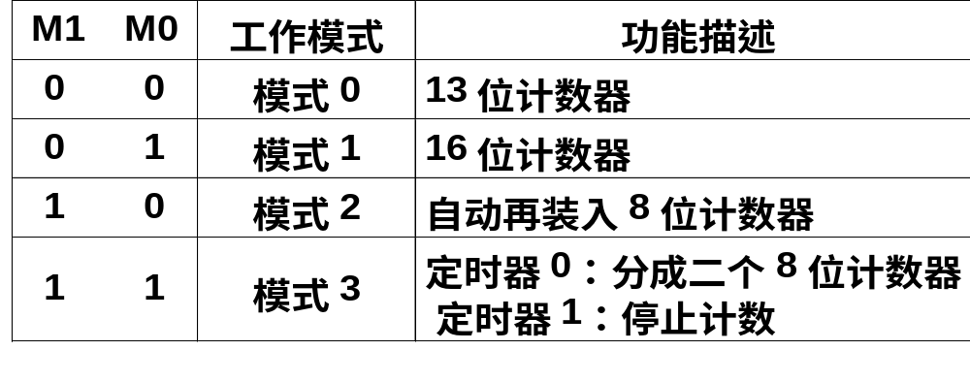
① M1和M0—操作模式控制位。
两位可形成四种编码，对应于四种模式。
表6-1 M1，M0控制的四种工作模式
单片机原理及接口技术

Slide 14
② C/T—计数器/定时器方式选择位。
C/T=0，设置为定时方式。定时器计数89C51/S51片内脉冲，即对机器周期计数。
C/T=1，设置为计数方式。计数器的输入来自引脚T0（P3.4）或T1（P3.5）端的外部脉冲 。
单片机原理及接口技术

Slide 15
③ GATE—门控位。
GATE=0，只要用软件使TR0（或TR1）置1就可以启动定时器，而不管INT0（或INT1）的电平是高还是低。
GATE=1，只有INT0（或INT1）引脚为高电平且由软件使TR0（或TR1）置1时，才能启动定时器工作。
单片机原理及接口技术

Slide 16
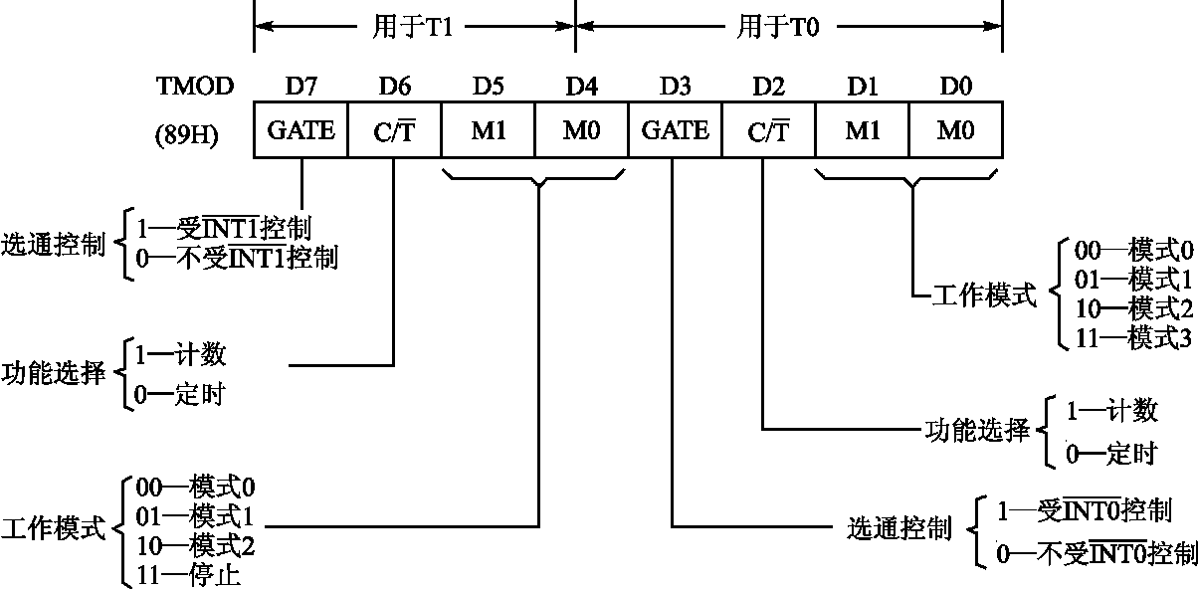
图6-5 TMOD各位定义及具体的意义

Slide 17
§6.2.2 控制器寄存器 TCON
TCON除可字节寻址外，各位还可位寻址。
89C51/S51系统复位时，TCON的所有位被清0。
TCON各位的定义格式如 图6-6所示。
TCON各位定义及具体的意义归纳如 图6-7所示。
单片机原理及接口技术

Slide 18
图6-6 控制寄存器TCON的位定义
8FH 8EH 8DH 8CH 8BH 8AH 89H 88H
TCON
（88H）
TF1
TR1
TF0
TR0
IE1 IT1 IE0 IT0
单片机原理及接口技术

Slide 19
① TF1（TCON.7) —T1溢出标志位。
当T1溢出时，由硬件自动使中断触发器TF1置1，并向CPU申请中断。
当CPU响应中断进入中断服务程序后，TF1被硬件自动清0。TF1也可以用软件清0。
单片机原理及接口技术

Slide 20
② TF0（TCON.5) —T0溢出标志位。
其功能和操作情况同TF1。
当T0溢出时，由硬件自动使中断触发器TF0置1，并向CPU申请中断。
当CPU响应中断进入中断服务程序后，TF1被硬件自动清0。TF1也可以用软件清0。
单片机原理及接口技术

Slide 21
③ TR1(TCON.6)—T1运行控制位。
可通过软件置1（TR1=1）或清0（TR1=0）来启动或 关闭 T1工作。
在程序中用指令“SETB TR1”使TR1位置1，定时器T1便开始计数。用“CLR TR1”使TR1清0，定时器停止工作。
单片机原理及接口技术

Slide 22
④ TR0(TCON.4)—T0运行控制位。
其功能和操作情况同TR1。
可通过软件置1（TR0=1）或清0（TR0=0）来启动或 关闭 T0。
在程序中用指令“SETB TR0”使TR0位置1，定时器T0便开始计数。用“CLR TR0”使TR0清0，定时器停止工作。
单片机原理及接口技术

Slide 23
⑤ IE1，IT1，IE0，IT0(TCON.3～TCON.0)
——外部中断INT1，INT0请求及请求方式控制位。前一章已经讲过。
单片机原理及接口技术

Slide 24
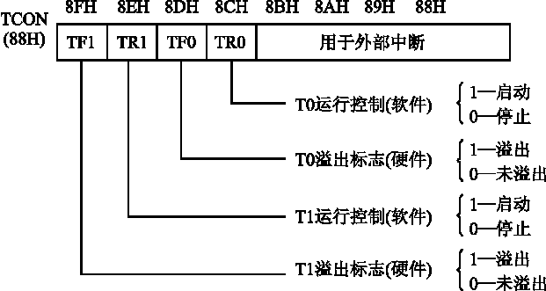
图6-7 TCON各位定义及具体的意义

Slide 25
§6.3 定时器的四种模式及应用
89C51/S51单片机的定时器／计数器T0和T1可由软件对特殊功能寄存器TMOD中控制位C／Ｔ进行设置，以选择定时功能或计数功能。
对M1和M0位的设置对应于4种工作模式，即模式0、模式1、模式2和模式3。
在模式0、模式1和，T0与T1的工作模式相同；在模式3时，两个定时器的工作模式不同。
模式2时模式0为TL0（5位）、TH0（8位）方式，模式1为TL1（8位）、TH1（8位）方式，其余完全相同。通常模式0很少用，常以模式1替代，本章不再介绍模式0。
单片机原理及接口技术

Slide 26
§6.3.1 模式 1 及其应用
一、模式 1 的逻辑电路结构： T0在模式 1 的逻辑电路结构如 图6-8所示。（T1相同）
二、模式 1 工作特点
三、模式 1 的应用举例
单片机原理及接口技术

Slide 27
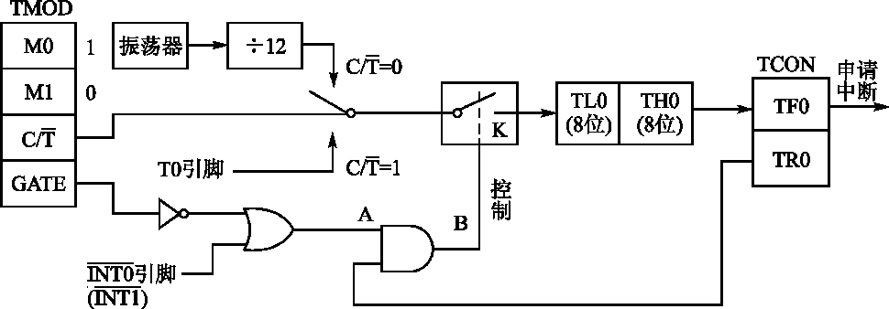
图6-8 T0（或T1)模式1结构——16位计数器

Slide 28
二、模式 1 工作特点
该模式对应的是一个16位的定时器/计数器。
TH0
TL0
8位
8位
用于定时工作方式时，定时时间为：
t=(2¹⁶－T0初值)×振荡周期×12
用于计数工作方式时，计数长度为：
(2¹⁶－T0初值)（个外部脉冲）
单片机原理及接口技术

Slide 29
三、模式 1 的应用举例
例6-1：用定时器T1产生一个50Hz的方波，由 P1.1输出。分别使用程序查询方式和中断方式，fosc=12MHz。
单片机原理及接口技术

Slide 30
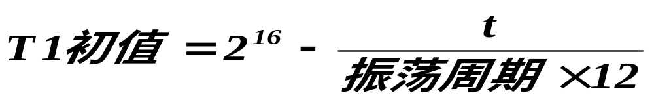
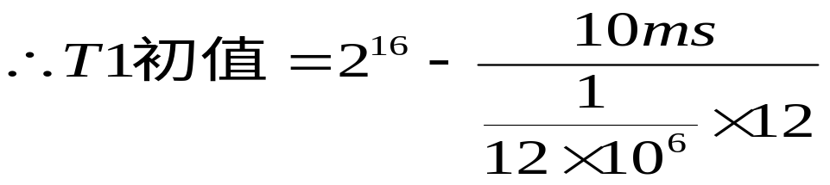
解：1）确定定时器T1初值
∵ 方波周期 T = 1/50 = 0.02s = 20ms
∴ 用T1定时10ms,时间到P1.1引脚电平取反。
20ms
10ms
10ms
∴（TH1）=ECH，（TL1）=78H
单片机原理及接口技术

Slide 31
解：2）确定工作模式寄存器TMOD的值
∵ 定时器T1工作于模式1的定时器工作方式，
∴ 高四位： GATE=0，C/T=0，M1M0=01 ，低四位：取0。
∴ （TMOD）=0001 0000 B = 10H
3）程序查询方式编程
MOV TMOD，#10H ；T1模式1，定时
SETB TR1 ；启动T1
LOOP：MOV TH1，#0D8H ；装入T1计数初值
MOV TL1，#0F0H
JNB TF1，＄ ；T1没有溢出等待
CLR TF1 ；产生溢出，清标志位
CPL P1.1 ；P1.1取反输出
SJMP LOOP ；循环
单片机原理及接口技术

Slide 32
4）中断方式编程
ORG 0000H ；主程序
RESET： AJMP MAIN ； 跳过中断服务程序区
ORG 001BH
AJMP IT1P
ORG 0030H
MAIN： MOV SP,#60H ；重置堆栈指针
MOV TMOD,#10H ；设置T1为模式1
MOV TH1,#0D8H ；送初值
MOV TL1,#0F0H
SETB ET1 ；T1中断允许
SETB EA ；CPU开中断
SETB TR1 ；启动定时
HERE：SJMP HERE ；等待中断，虚拟主程序
ORG 0120H ；中断服务程序
IT1P： MOV TH1,#0D8H ；重新装如初值
MOV TL1,#0F0H
CPL P1.1 ；P1.1取反
RETI
《模式 1 的应用举例完》
单片机原理及接口技术

Slide 33
§6.3.2 模式 2 及其应用
一、模式 2 的逻辑电路结构
二、模式 2 工作特点
三、模式 2 的应用举例
单片机原理及接口技术

Slide 34
一、模式 2 的逻辑电路结构
T0在模式 2 的逻辑电路结构如 图6-9所示。（T1相同）
TL0计数溢出时，不仅使溢出中断标志位TF0置1，而且还自动把TH0中的内容重新装载到TL0中。
TL0用作8位计数器，TH0用以保存初值。
单片机原理及接口技术

Slide 35
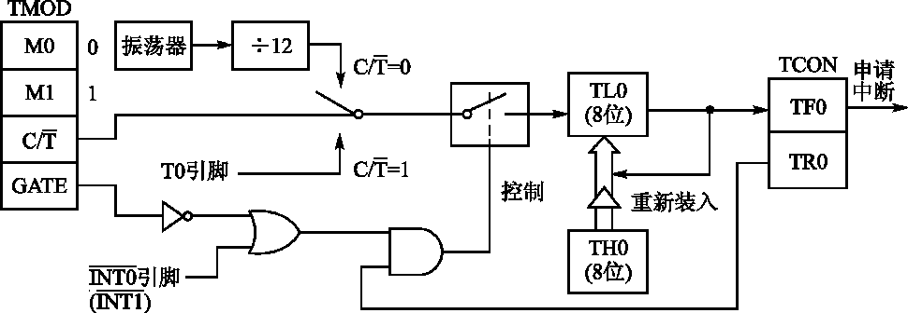
图6-9 T0（或T1)模式2结构——8位计数器

Slide 36
二、模式 2 工作特点
该模式把TL0(TL1)配置成一个可以自动重装载的8位定时器/计数器。
在程序初始化时，TL0和TH0由软件赋予相同的初值。
用于定时工作方式时，定时时间为：
t=(2⁸－TL0初值)×振荡周期×12
用于计数工作方式时，计数长度为：
(2⁸－TL0初值) （个外部脉冲）
该模式可省去软件中重装常数的语句，并可产生相当精确的定时时间，适合于作串行口波特率发生器。
单片机原理及接口技术

Slide 37
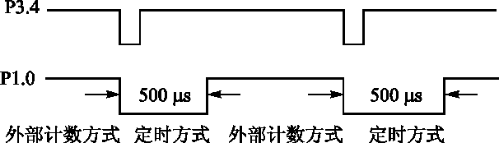
三、模式 2 的应用举例
例6-2：当P3.4引脚（定时器T0的外部计数输入端）上的电平发生负跳变时， 从P1.0输出一个500μs的同步脉冲。用查询方式编程实现该功能，fosc=6MHz。
解：题目要实现的功能如 图所示。
（1）确定TMOD值
门控位GATE=0，高四位取0，选T0为模式2（M1M0=10），
首先为计数器工作方式（C/T=1）：（TMOD）=0000 0110B=06H
当P3.4引脚上的电平发生负跳变时，T0计数器加1，溢出标志TF0置1；
然后改变T0为500μs定时工作方式（C/T=0）：（TMOD）=02H
当上面TF0=1时使P1.0输出由1变为0。开始T0定时，到500μs产生溢出，使P1.0输出恢复高电平，T0又恢复外部事件计数方式。
D7 D6 D5 D4 D3 D2 D1 D0
TMOD
（89H）
GATE
C/ T
M1
M0
GATE
C/ T
M1
M0
定时器T1
定时器T0
单片机原理及接口技术

Slide 38
（2）计算T0初值
T0工作在外部事件计数方式：
题目要求T0引脚出现一次外部事件时，引起T0中断。
所以：设计计数器初值为FFH，当计数器再加1就溢出了。
即: T0初值+1=2⁸
T0初值 = 2⁸ －1=11111111B=0FFH
即：（TH0）=（TL0）=0FFH
T0工作在定时工作方式：
因为晶振频率为6MHz，定时500μs。
所以：(2⁸－T0初值)×2μs=500μs
得出：T0初值 =6=06H，
即：（TH0）=（TL0）=06H
单片机原理及接口技术

Slide 39
（3）程序清单:ORG 0000H
LJMP START
ORG 0080H
START： MOV TMOD,#06H ；设置T0为模式2,外部计数方式
MOV TL0,#0FFH ；T0计数器初值
MOV TH0,#0FFH
SETB TR0 ；启动T0计数
LOOP1: JBC TF0，PTFO1 ；查询T0溢出标志，TF0=1时转，且清TF0=0
SJMP LOOP1 ； 等待T0溢出
PTFO1：CLR TR0 ；停止计数
MOV TMOD,#02H ；设置T0为模式2，定时方式
MOV TL0,#06H ；送初值，定时500μs
MOV TH0,#06H
CLR P1.0 ; P1.0清0
SETB TR0 ；启动定时500μs
LOOP2 : JBC TF0,PTFO2 ；查询T0溢出标志，TF0=1时转并清TF0=0
SJMP LOOP2 ；等待T0溢出中断（定时时间到）
PTFO2 : SETB P1.0 ； P1.0置1
CLR TR0 ；停止定时
SJMP START ；转向开始，重新等待T0引脚的脉冲
《例6-8完》
单片机原理及接口技术

Slide 40
例6-3：利用定时器T1的模式2对外部信号计数。要求每计满100次，将 P1.0端取反。
解：
（1）选择模式
外部信号由T1（P3.5）引脚输入，每发生一次负跳变计数器加1，每输入100个脉冲，计数器发生溢出中断，中断服务程序将P1.0取反一次。
T1计数工作方式模式2的模式字为
（TMOD）=60H。
T0不用时，TMOD的低4位可任取，但不能进入模式3，一般取0。
单片机原理及接口技术

Slide 41
（2）计算T1的计数初值
X= 2⁸ －100=156=9CH
因此:TL1的初值为9CH，重装初值寄存器TH1=9CH。
（3）程序清单
ORG 0000H
LJMP MAIN
ORG 001BH ；中断服务程序入口
LJMP IT1P
ORG 0030H
MAIN：MOV SP, #60H ；重置堆栈指针
MOV TMOD,#60H ；设置T1为模式2,外部计数方式
MOV TL1,#9CH ；T1计数器初值
MOV TH1,#9CH
MOV IE，#88H ； 定时器开中断
SETB TR1 ；启动T1计数
HERE：SJMP HERE ；等待中断
ORG 0100H ；中断服务程序入口
IT1P： CPL P1.0
RETI
《模式 2 的应用举例完》
单片机原理及接口技术

Slide 42
§6.3.3 模式 3 及其应用
一、模式 3 的逻辑电路结构
工作模式3对T0和T1大不相同。
  1、T0模式3的逻辑电路结构
  2、T0模式3下T1的逻辑电路结构
二、模式 3 的应用举例
单片机原理及接口技术

Slide 43
1、T0模式3的逻辑电路结构
T0模式3的逻辑电路结构如 图6-11所示。
T0设置为模式3，TL0和TH0被分成两个相互独立的8位计数器。
  TL0：
  用原T0的各控制位、引脚和中断源，即C/T，GATE，TR0，TF0，T0（P3.4）引脚，INT0（P3.2）引脚。
  TL0可工作在定时器方式和计数器方式。其功能和操作与模式0、模式1相同（只是8位）。
  TH0：
  只可用作简单的内部定时功能。
  TH0占用了定时器T1的控制位TR1和T1的中断标志TF1，其启动和关闭仅受TR1的控制。
单片机原理及接口技术

Slide 44
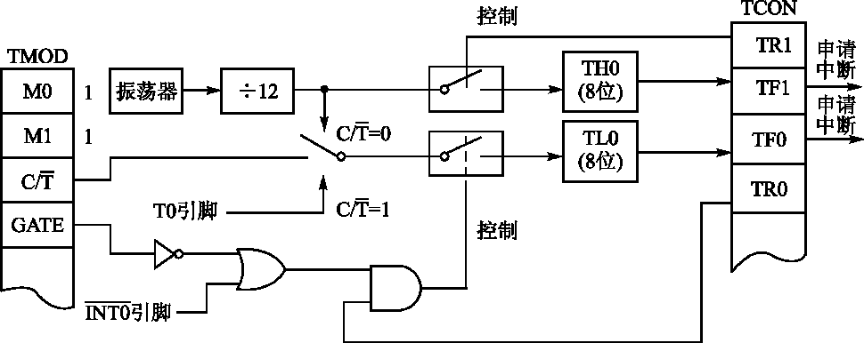
图6-11 T0模式3结构，分成两个8位计数器

Slide 45
2、T0模式3下T1的逻辑电路结构
定时器T1无工作模式3状态。在T0用作模式3时，T1仍可设置为模式0～2。
T0模式3下T1的逻辑电路结构如 图6-12 所示。
由于TR1和TF1被定时器T0占用，计数器开关K已被接通，此时，仅用T1控制位，C/T切换其定时或计数器工作方式就可使T1运行。当计数器溢出时，只能将输出送入串行口或用于不需要中断的场合。一般作波特率发生器
单片机原理及接口技术

Slide 46
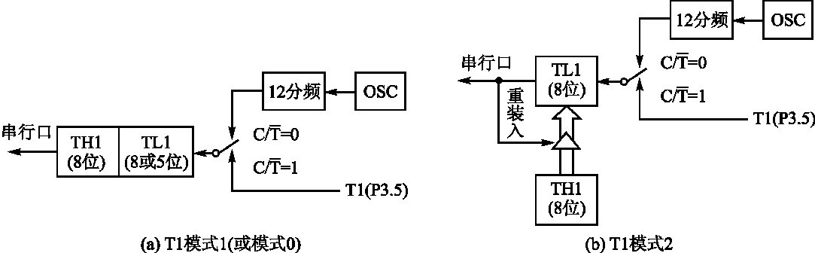
图6-12 T0模式3时T1的结构

Slide 47
二、模式 3 的应用举例
例6-4：设某用户系统已使用了两个外部中断源，并置定时器T1工作在模式2，作串行口波特率发生器用。现要求再增加一个外部中断源，并由P1.0引脚输出一个5kHz的方波。Fosc=12MHz.
解：（1）工作模式
可设置T0工作在模式3计数器方式，把T0的引脚作附加的外部中断输入端，TL0的计数初值为FFH，当检测到T0引脚电平出现由1至0的负跳变时，TL0产生溢出，申请中断。
T0模式3下，TL0作计数用，而TH0用作8位的定时器，定时控制P1.0引脚输出5kHz的方波信号。
（2）计算初值
TL0的计数初值为FFH。
TH0的计数初值X为： P1.0方波周期T=1/(5kHz)=0.2ms=200μs
用TH0作定时100μs时， X=256-100 ×12/12=156
单片机原理及接口技术

Slide 48
（3）程序清单
MOV TMOD,#27H ；T0为模式3,计数方式， T1为模式2，定时方式
MOV TL0,#0FFH ；TL0计数初值
MOV TH0,#156 ；TH0计数初值
MOV TL1,#data ；data是根据波特率，要求设置的常数（初值）
MOV TH1,#data
MOV TCON,#55H ；外中断0，外中断1边沿触发，启动T0，T1
MOV IE，#9FH ; 开放全部中断
TL0溢出中断服务程序（由000BH转来）
TL0INT：MOV TL0，#0FFH ；TL0重赋初值
（中断处理）
RETI
TH0溢出中断服务程序（由001BH转来）
TH0INT：MOV TH0，#156 ；TH0重赋初值
CPL P1.0 ;P1.0取反输出
RETI
串行口及外部中断0，外部中断1的服务程序略
《模式3 的应用举例完》
单片机原理及接口技术

Slide 49
§6.3.4 综合应用举例
例6-5：设时钟频率为6MHz。编写利用T0产生1s定时的程序，
在P1.7端口输出周期为2秒的方波。
解：（1）定时器T0工作模式的确定
∵模式0最长可定时16.384ms; 模式1最长可定时131.072ms;
模式2最长可定时512μs;
∴定时1s，可选用模式1，每隔100ms中断一 次，中断10次从而达到1s的定时。
（2）求计数器初值X
∵ (2¹⁶－X)×12/(6 × 10⁶⁾ =100×10⁻³ s
∴ X=15536=3CB0H
因此：(TL0)=0B0H (TH0)=3CH
(3)实现方法： 对于中断10次计数，可使T0工作在计数方式，也可用循环程序的方法实现。本例采用循环程序法。
单片机原理及接口技术

Slide 50
（4）源程序清单
ORG 0000H
AJMP MAIN ； 上电，转向主程序
ORG 000BH ；T0的中断服务程序入口地址
AJMP SERVE ；转向中断服务程序
ORG 0030H ；主程序
MAIN : MOV SP,#60H ；设堆栈指针
MOV B，#0AH ；设循环次数
MOV TMOD,#01H ；设置T0工作于模式1
MOV TL0,#0B0H ；装计数值低8位
MOV TH0,#3CH ；装计数值高8位
SETB TR0 ；启动定时
SETB ET0 ；T0开中断
SETB EA ；CPU开中断
SJMP $ ；等待中断
ORG 0100H
SERVE: MOV TL0,#0B0H ；重新赋初值
MOV TH0,#3CH
DJNZ B, LOOP ；B-1不为0，继续定时
CPL P1.7 ；对P1.7取反
MOV B，#0AH ；设循环次数
LOOP: RETI ；中断返回
END
《 例6-11完》
单片机原理及接口技术

Slide 51
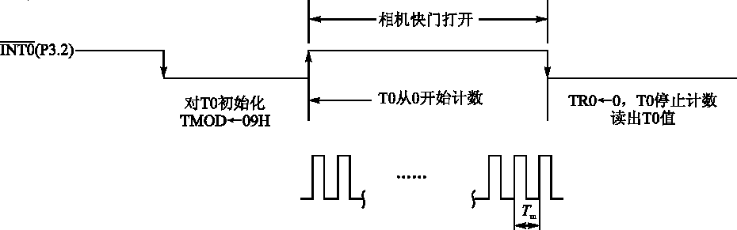
【例6-6】应用门控位GATE测照相机快门打开时间。
解： 此题实际上就是要求测出INT0引脚上出现的正脉冲宽度。T0应工作在定时方式。TMOD的门控位GATE为1且运行控制位TR0（或TR1）为1时，定时器/计数器的启动和关闭受外部中断引脚信号INT0（INT1）控制。
为此在初始化程序中使T0工作于模式1，置GATE=1，TR1=1；一旦INT0（P32）引脚出现高电平，T1开始对机器周期Tm计数，直到INT0出现低电平，T0停止计数；然后读出T0的计数值乘以Tm。测试过程如图6-13所示。

Slide 52
程序如下：
BEGIN：MOV TMOD，#09H；T0为定时器模式1，GATE置1
MOV TL0，#00H
MOV TH0，#00H
WAIT1：JB P3.2，WAIT1 ；等待INT0变低
SETB TR0 ；为启动T0作好准备
WAIT2：JNB P3.2， WAIT2 ；等待正脉冲到，并开始计数
WAIT3：JB P3.2， WAIT3 ；等待INT0变低
CLR TR0 ；停止T0计数
MOV R0， #70H
MOV @R0，TL0 ；存放TL0的计数值
INC R0
MOV @R0,TH0 ；存放TH0的计数值
SJMP ＄

Slide 53
例6-7：设计实时时钟程序。时钟 就是以秒、分、时为单位进行计时。用定时器与中断的联合应用。
解：（1）实现时钟计时的基本方法
① 计算计数初值。
时钟计时的最小单位是秒，可把定时器的定时时间定为100ms，计数溢出10次即得到1秒；10次计数可用软件方法实现。
假定使用定时器T0，以工作模式1进行100ms的定时。如fosc=6MHz，则计数初值X为：
∴ X=15536=3CB0H
因此 ： (TL0)=0B0H (TH0)=3CH
② 采用定时方式进行溢出次数的累计，计满10次即得到秒计时。
设置软件计数器初值为10，每100ms定时时间到溢出中断，使软件计数器减1，直到减到0，则1s到。
单片机原理及接口技术

Slide 54
③ 从秒到分和从分到时的计时是通过累计和数值比较实现的。
设置几个累加单元分别进行对1s，1min,1h进行计数。满1s，秒位累加；满60s，分位累加；满60min，时位累加；满24h全部累加单元清0
设T1为模式1
设中断次数
清计时单元
（2）程序流程及程序清单
① 主程序流程如 图所示。
开中断
启动T1
调用显示子程序
图6-13 时钟主程序流程
单片机原理及接口技术

Slide 55
入口
a
② 中断服务流程如 图6-14所示。
保护现场
(31H)清0
赋计数初值
N
(30H)加1
到1s?
N
Y
(30H)=24?
(32H)加1
Y
N
(30H)清0
(32H)=60?
Y
恢复现场
(32H)清0
返回
(31H)加1
图6-14 中断服务程序流程图
N
(31H)=60?
Y
a

Slide 56
③ 源程序如下：
ORG 0000H
AJMP MAIN ； 上电，转向主程序
ORG 001BH ；T1的中断服务程序入口地址
AJMP SERVE ；转向中断服务程序
ORG 2000H ；主程序
MAIN: MOV SP,#60H ；设堆栈指针
MOV TMOD,#10H ；设置T1工作于模式1
MOV 20H，#0AH ；设循环次数
CLR A
MOV 30H，A ；时单元清0
MOV 31H，A ；分单元清0
MOV 32H，A ；秒单元清0
SETB ET1 ；T1开中断
SETB EA ；CPU开中断
MOV TL1,#0B0H ；装计数值低8位
MOV TH1,#3CH ；装计数值高8位
SETB TR1 ；启动定时
SJMP $ ；等待中断（可反复调用显示子程序）
单片机原理及接口技术

Slide 57
中断服务程序：
SERVE: PUSH PSW ;保护现场
PUSH ACC
MOV TL1,#0B0H ；重新赋初值
MOV TH1,#3CH
DJNZ 20H,RETUNT ；1s未到，返回
MOV 20H，#0AH ；重置中断次数
MOV A，#01H
ADD A，32H ；“秒位”加1
DA A ；转换为BCD码
MOV 32H，A
CJNE A，#60H，RETUNT ；未满60s，返回
MOV 32H，#00H ；计满60s，“秒位”清0
MOV A，#01H
ADD A，31H ；“分位”加1
DA A ；转换为BCD码
MOV 31H，A
CJNE A，#60H，RETUNT ；未满60min，返回
MOV 31H，#00H ；计满60min，“分位”清0
单片机原理及接口技术

Slide 58
MOV A，#01H
ADD A，30H ；“时位”加1
DA A ；转换为BCD码
MOV 30H，A
CJNE A，#24H，RETUNT ；未满24h，返回
MOV 30H，#00H ；计满24h，“时位”清0
RETUNT： POP ACC ；恢复现场
POP PSW
RETI ；中断返回
END
《综合应用举例完》
单片机原理及接口技术

Slide 59
§6.4 思考题与习题
1. 定时器模式2有什么特点?适用于什么应用场合?
2. 单片机用内部定时方法产生频率为100 kHz的等宽矩形波，假定单片机的晶振频率为12 MHz。请编程实现。
3. 89C51/S51定时器有哪几种工作模式?它们之间有哪些区别?
4. 89C51/S51单片机内部设有几个定时器／计数器?它们是由哪些特殊功能寄存器组成的?
5. 定时器/计数器用作定时器时，其定时时间与哪些因素有关?作计数器时，对外界计数频率有何限制?
6. 简述定时器4种工作模式的特点，如何选择和设定?
7. 当定时器T0用作模式3时，由于TR1位已被T0占用，如何控制定时器T1的开启和关闭?
8. 以定时器／计数器1进行外部事件计数。每计数1 000个脉冲后，定时器／计数器1转为定时工作方式。定时10 ms后，又转为计数方式，如此循环不止。假定单片机晶振频率为6 MHz，请使用模式1编程实现。
单片机原理及接口技术

Slide 60
§6.4 思考题与习题
9. 一个定时器的定时时间有限，如何实现两个定时器的串行定时，以满足较长定时时间的要求?
10. 使用一个定时器，如何通过软、硬件结合的方法，实现较长时间的定时?
11. 89C51/S51定时器作定时和计数时，其计数脉冲分别由谁提供?
12. 89C51/S51定时器的门控制信号GATE设置为1时，定时器如何启动?
13. 已知89C51/S51单片机的fＯＳＣ＝６ ＭＨｚ，请利用T0和P1.0输出矩形波。矩形波高电平宽为50 μｓ，低电平宽为300 μｓ。
14. 已知89C51/S51单片机的ｆＯＳＣ＝1２ ＭＨｚ，用T1定时。试编程由Ｐ1．0和P1．1引脚分别输出周期为2 ms和500 μｓ的方波。
15. 单片机89C51/S51的时钟频率为6 MHz，若要求定时值分别为0.1 ms、1 ms和10 ms，定时器0工作在模式0、模式1和模式2时，其定时器初值各应是多少?
单片机原理及接口技术

Slide 61
§6.4 思考题与习题
16. 89C51/S51单片机的定时器在何种设置下可提供3个8位定时器/计数器?这时，定时器1可作串口波特率发生器。若波特率按9 600 b/s、4 800 b/s、2 400 b/s、1 200 b/s、 600 b/s和100 b/s来考虑，则此时可选用的波特率是多少(允许存在一定误差)?设时钟频率为12 MHz。
17. 试编制一段程序，功能为： 当P1.2引脚的电平上跳时，对P1.1的输入脉冲进行计数；当P1.2引脚的电平下跳时，停止计数，并将计数值写入R6和R7。
18. 设fＯＳＣ＝12 MHz。试编写一段程序，功能为： 对定时器T0初始化，使之工作在模式2，产生200 μｓ定时，并用查询T0溢出标志的方法，控制P1.0输出周期为2 ms的方波。
19. 以中断方法设计单片机秒、分脉冲发生器。假定P1.0每秒产生1个机器周期的正脉冲，P1.1每分产生1个机器周期的正脉冲。
单片机原理及接口技术

